Slide 1
US Midterm Election 2018

Slide 2
Georgia Governor Race
Brian Kemp (R) Stacy Abrams (D)

Slide 3
NY 14th District Congress

Slide 4
Texas Senate Race
Beto O’Rourke (D) Ted Cruz (R)

Slide 5
California Senate Race
Dianne Feinstein (D) Kevin De Leon (D)

Slide 6
California Governor Race
Gavin Newsom (D) John Cox (R)

Slide 7
California 39th Congressional District
Gil Cisneros (D) Young Kim (R)

Slide 8
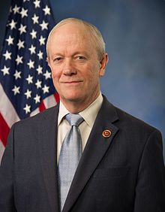
California 9th Congressional District
Jerry McNerny (D)
Marla Livengood (R)

